Slide 1

שער חמישי: המסע המופלא אל היקום
מצגת מלווה לפרק הראשון:
מבנה היקום ומערכת השמש עמודים: 213-168
Notes:
השער עוסק במבנה היקום ובארגונו, מבנה מערכת השמש, בתופעות אסטרונומיות מחזוריות ובטכנולוגיות לחקר החלל.

Slide 2


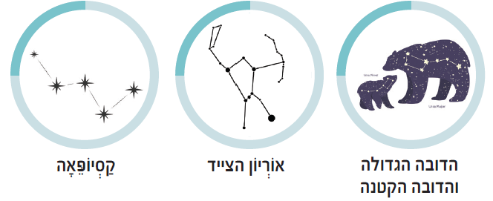
Notes:
קטע הפתיחה של השער נועד לעורר סקרנות ומוטיבציה ללמידה ולהביא את הלומדים למודעות להיסטוריה של התפתחות המדע והטכנולוגיה ושל חקר היקום שהחל כבר בתקופות קדומות בתצפיות בכוכבים ובירח ללא אמצעים טכנולוגיים. הקדמונים נעזרו בכוכבים כתמרורים לניווט ולהתמצאות במרחב במסעותיהם בים וביבשה.
תשובה: 3: התקדמות הידע האנושי, כלים והמצאות ושימושיים גם לחיי היום יום, סיכוי למציאת חיים במקומות אחרים, הרחבת אופק הידיעה והסקרנות

Slide 3
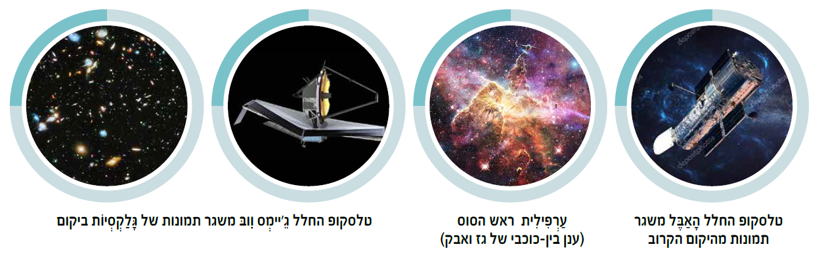
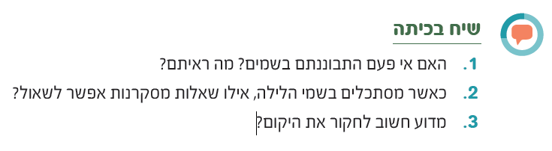
Notes:
חלק זה עוסק בחשיבות האמצעים הטכנולוגיים שהאדם פיתח ובכללם הטלסקופ שמאפשר את חקר היקום.
- גלילאו גליליי - שהיה אסטרונום ומדען דגול בנה טלסקופים שהשימוש הראשוני שלהם היה לקלוט מידע באניות בלב ים ומצא להם שימוש נוסף - איסוף מידע על גופים בשמיים. באמצעותם הגביר את יכולתו וערך תצפיות על גופים בשמיים. התצפיות שערך בשנת 1610 והבנת השימוש המקורי שעשה בטכנולוגיה החדשה שהזדמנה לחייו ממחישות את חשיבות השילוב של החשיבה הטכנולוגית בחשיבה המדעית להגברת יכולתו של האדם.
לאחר קריאת קטעי המידע (עמודים 169-168) מנהלים דיון באמצעות הסעיפים 3-1 בתבנית שיח בכיתה. מטרת השיח לברר מהו הידע המוקדם של התלמידים בנושא זה וגם לעורר מוטיבציה ללימוד הנושא.
סעיף 3: התקדמות הידע האנושי, כלים והמצאות ושימושיים גם לחיי היום יום, סיכוי למציאת חיים במקומות אחרים, הרחבת אופק הידיעה והסקרנות

Slide 4
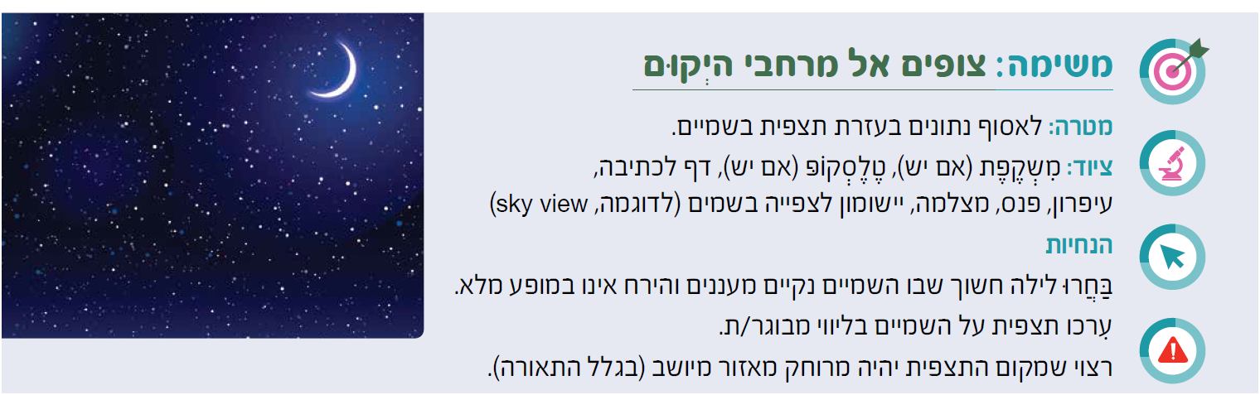
בצעו את חלק א של התצפית על פי ההנחיות והשיבו על השאלות.
Notes:
הפרק מוקדש להיכרות עם מבנה היקום ומקומו של כדור הארץ בו. ההיכרות עם מבנה היקום נעשית מרמת המאקרו של צבירי הגלקסיות, דרך גלקסיית שביל החלב, שבה ממוקמת מערכת השמש שלנו, ועד לרמת המיקרו של מערכת השמש שבה ממוקם כוכב לכת ארץ. ההיכרות עם מבנה היקום דרך רמות הארגון תורמת לפיתוח ראייה כוללת ומערכתית בתפיסתנו את מבנה היקום ואת מקומנו בו.
במשימה זו עורכים תצפית בשמיים בלילה בליווי מבוגר/ת. התנאים האידיאלים הם שמיים בהירים ללא עננים וירח שאינו מלא. המועדים המתאימים הם הימים האחרונים או הראשונים בכל חודש עברי. חשוב להבהיר לתלמידים את מטרת
המשימה: להתרשם מהגופים בשמיים מספרם, צבעם, מיקומם, גודלם, תנועתם וכדומה.

Slide 5


בצעו את התצפית על פי ההנחיות והשיבו על השאלות.
Notes:
תשובות: 2. בעזרת הכלים הטכנולוגיים ניתן להגביר את יכולתנו לראות את הגופים הרחוקים, קרובים יותר וברורים יותר. 3. אפשר לכתוב על הלוח דוגמאות של מילות שאלה: למה? מדוע? כמה? איך? מהו הקשר? מהו ההבדל? 3: להבחין בין שאלות מדעיות (אפשר לבררן באמצעות חקר מדעי-תצפיות וניסויים פשוטים) לבין שאלות שאינן מדעיות (למשל שאלות פילוסופיות, מוסריות ודעות אישיות כמו מי
ראוי לטפל בתופעות ההתחממות הגלובלית), מתוך מסמך האוריינות המדעית, כיתה ה.
קטע המידע בתבנית היודעים אתם ש... אודות התפתחות הטלסקופים משקף את מהות התפיסה ההנדסית-טכנולוגית: זוהי המחשבה והתהליך למתן מענה לצרכים אנושיים ופתרון בעיות. קטע המידע מציג את ההתפתחות הטכנולוגית של הטלסקופ תוך כדי הצגת המגבלות האנושיות ואלמנט השכלול: מהתבוננות בשמיים ללא מכשירים ועד טלסקופים המוצבים בחלל: טלסקופ האבל וטלסקופ ג'יימס ווב.

Slide 6
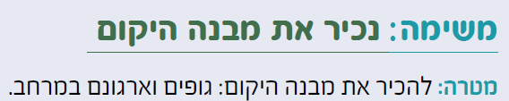
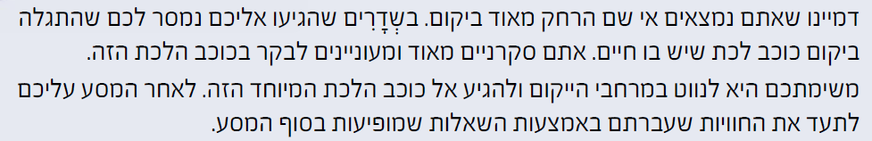
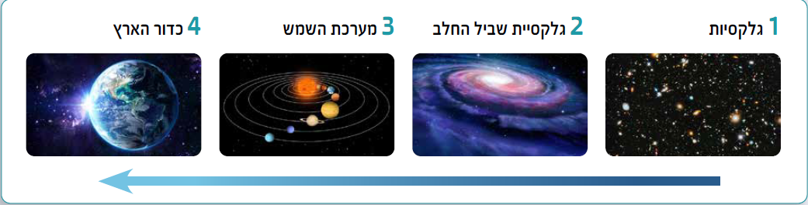
השיבו על שאלות 4-1 במשימה זו.
עמוד 173
Notes:
מוצע לקרוא את ההנחיות למשימה : ניווט באמצעות קטעי מידע במרחבי היקום והגעה אל כוכב הלכת ארץ. לאחר המסע התלמידים מתעדים את חוויותיהם באמצעות שאלות מנחות.
תשובות: 1. הגופים ביקום מאורגנים ביחסי הכלה: השמש נמצאת במערכת השמש, ומערכת השמש נמצאת בגלקסיית שביל החלב שנמצאת בצביר גלקסיות, 2.א: חלל, 2.ב: יקום, 2.ג: גופים, 3.א: לא נכון, 3.ב: נכון, 3.ג: נכון, 4. נועה, ישראל, אסיה, ארץ, שמש, שביל החלב.

Slide 7

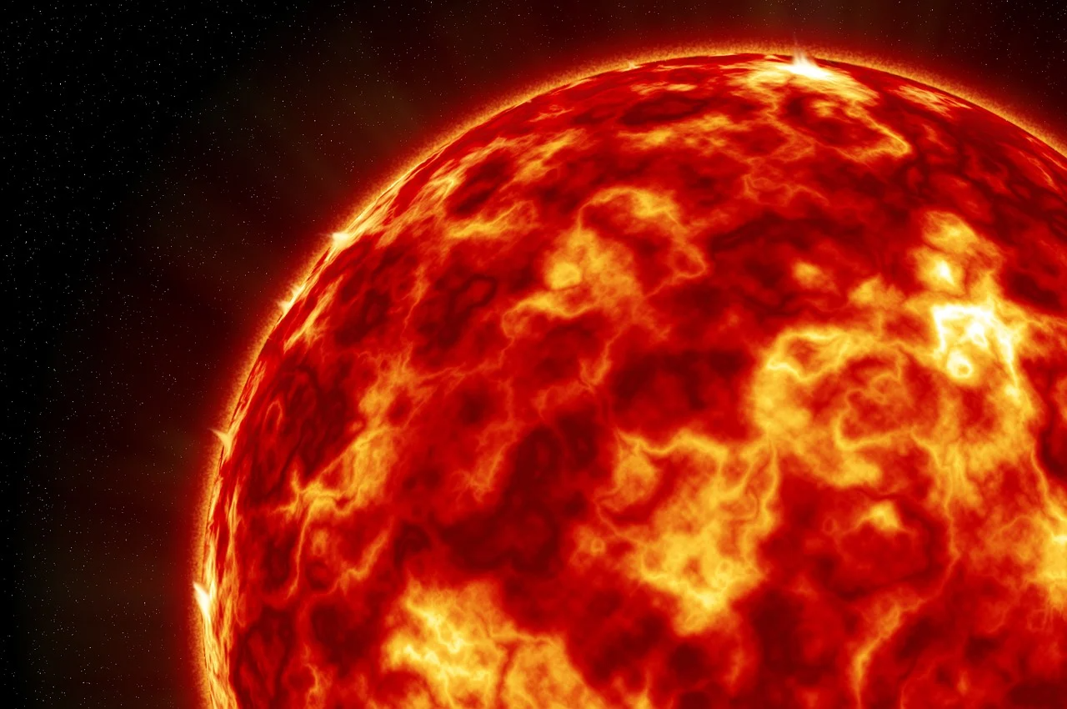
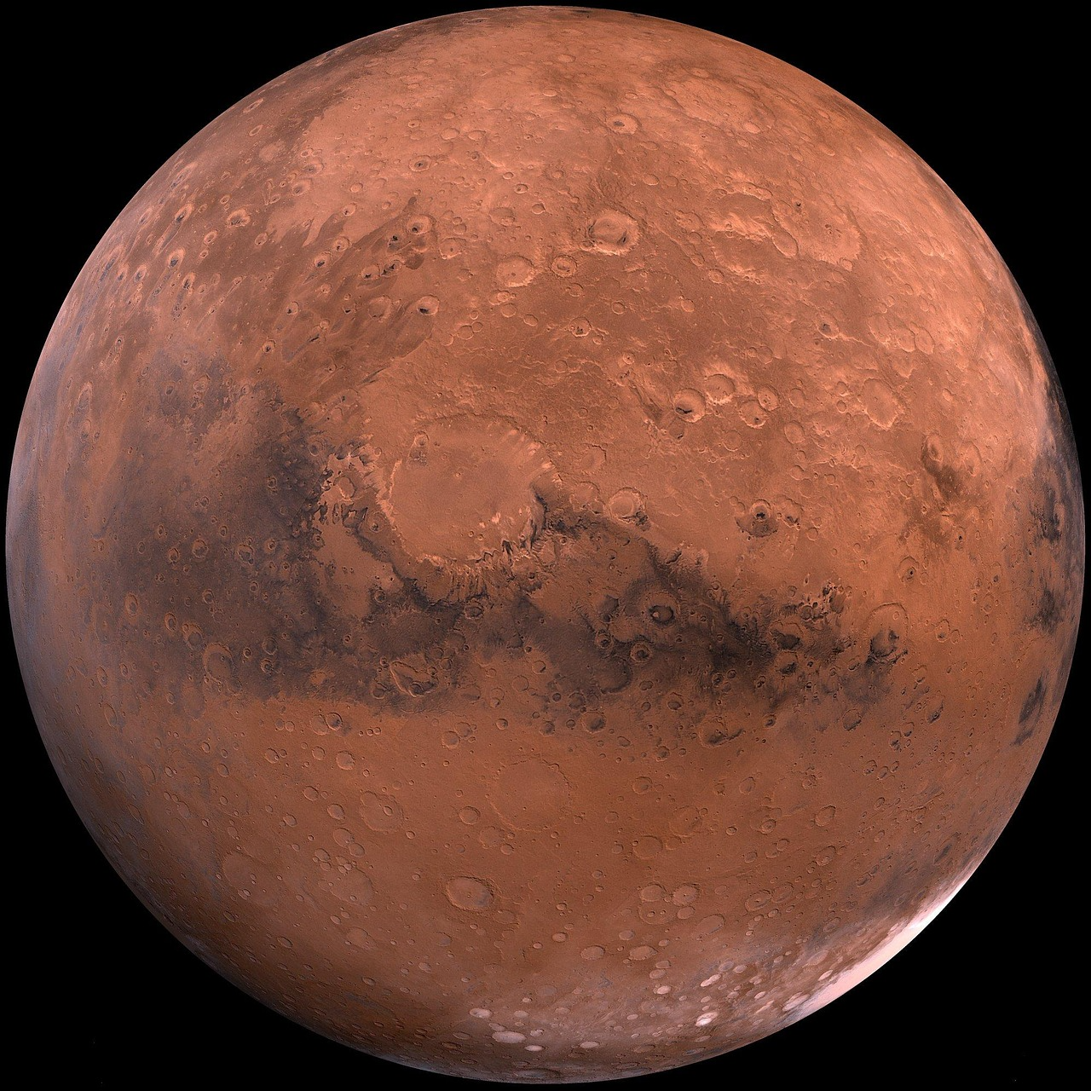
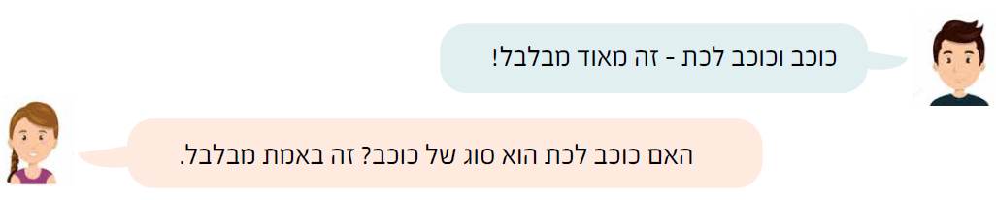
עמוד 174
Notes:
הדיאלוג המתקיים בין הילדים נועד להכין את הרקע למשימה כוכב או כוכב לכת במטרה להבחין בין כוכבים לכוכבי לכת על פי מאפייניהם.

Slide 8
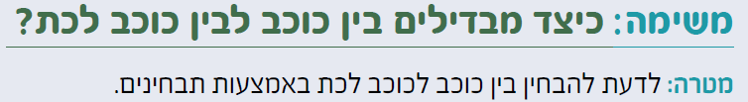
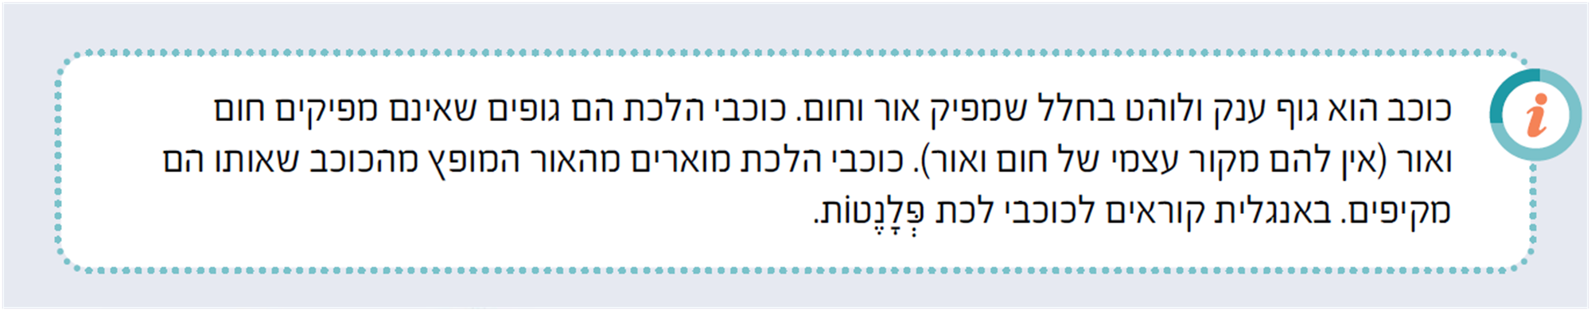
השיבו על שאלות 4-1 בעמוד 174.
Notes:
המשימה עוסקת במשמעות המושגים כוכב וכוכב לכת. כוכב הוא גוף בחלל המורכב מגזים לוהטים. כוכבי לכת הם גופים שמקיפים כוכב (שמש) במסלולים קבועים ואין להם מקור חום ואור משלהם. הם מוארים על ידי הכוכב של מערכת השמש שהם שייכים אליה.
תשובות: 1. כוכבי הלכת מוארים על ידי כוכב (שמש) 2. כוכב הוא גוף לוהט בחלל שמפיץ אור וחום. כוכב לכת הוא גוף שמקיף כוכב (שמש) ומואר על ידי הכוכב. 3. בשני הביטויים מופיעה המילה כוכב. כוכב הוא גוף שמפיץ אור, ואילו כוכב לכת אינו מפיץ אור, ולכן זה מבלבל. באנגלית קוראים לכוכבי לכת פלנטות.

Slide 9

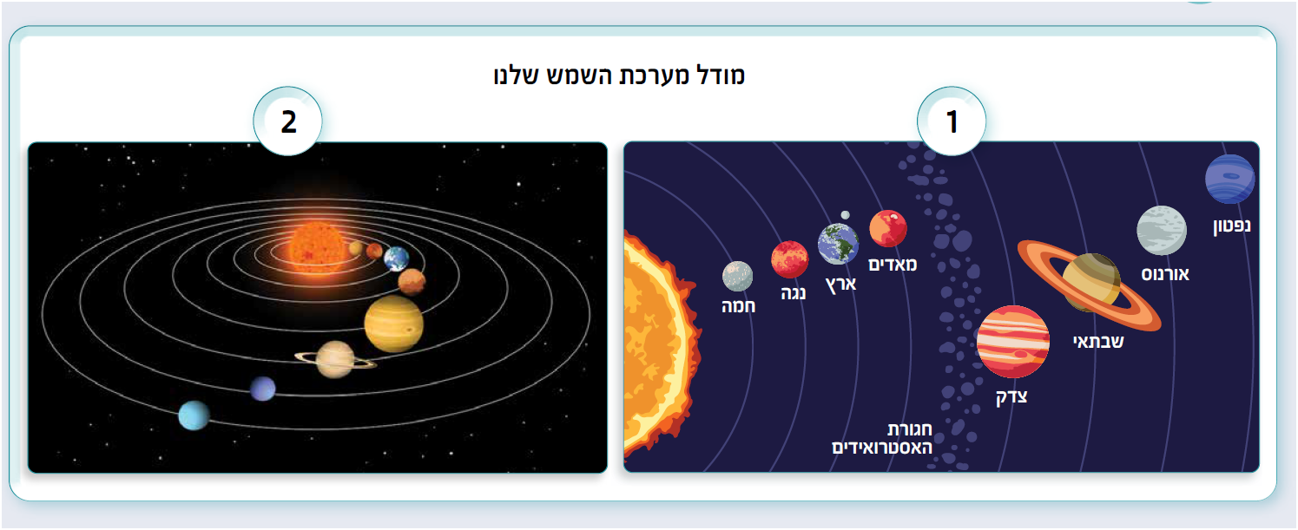

Slide 10

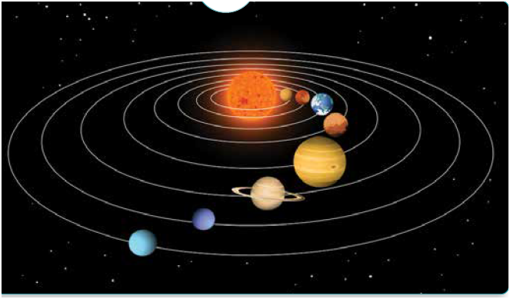
היעזרו בדגם של מערכת השמש ובמודל המאויר וחִִקרו את מערכת השמש בעזרת שאלות
שבעמודים 176-175.
Notes:
במשימה זו התלמידים לומדים להכיר, בעזרת מפות ודגמים את מערכת השמש, את שמות הגופים המרכיבים אותה: (כוכבי הלכת, האסטרואידים, ירחים, כוכבי לכת ננסיים) ואת ארגונם במרחב.
תשובות: שמש 2: שמונה. 3. חמה, נגה, ארץ, מאדים, צדק, שבתאי, אורנוס, נפטו

Slide 11
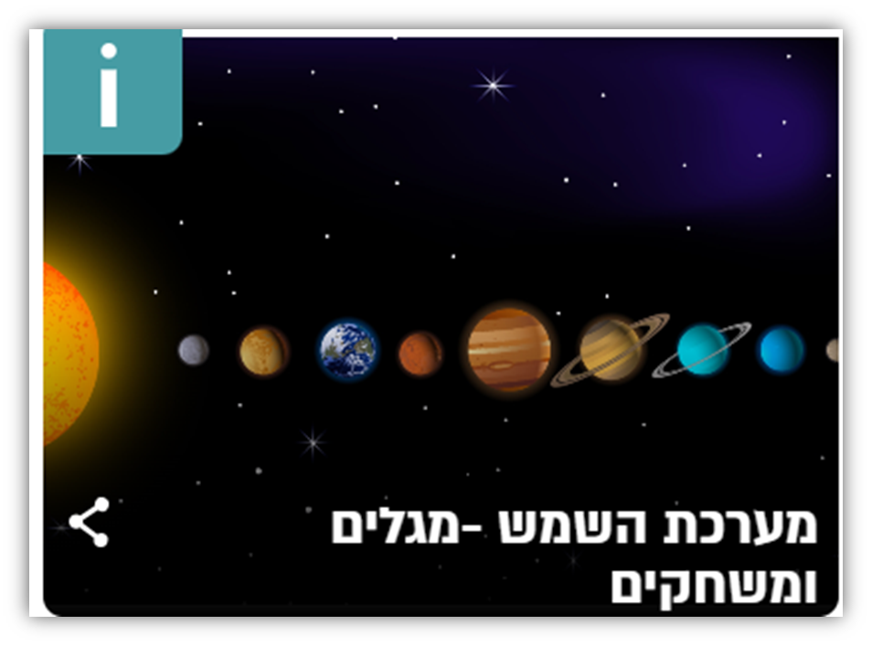
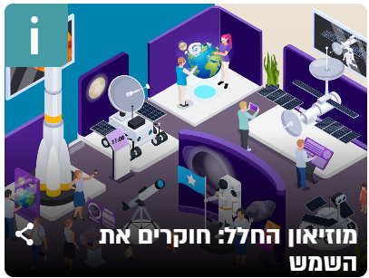
משימות מתוקשבת
Notes:
באתר במבט מקוון, יחידת התוכן החלל והיקום, המשימה: מוזיאון החלל: חוקרים את השמש.
המשימה עוסקת בשמש. התלמידים חוקרים בדרך משחקית היבטים שונים של השמש: השמש כמקור אנרגיה, הקפת כדור הארץ את השמש, מרחק השמש מכדור הארץ ועוד.
המשימה: מערכת השמש - מגלים ומשחקים. תיאור המשימה: משימה זו הינה אוסף משחקים בנושא מערכת השמש. באמצעות המשחקים התלמידים מתוועדים אל מערכת השמש ומרכיביה: השמש, כוכבי הלכת, כוכבי הלכת הננסיים והאסטרואידים. המשחקים הם: טריוויה, מי אני?, משחק התאמה, תפזורת ועוד. המשימה כוללת גם מידע על מרכיבי מערכת השמש - בטקסט ובסרטון.

Slide 12


משימות מתוקשבות
Notes:
באתר במבט מקוון, יחידת התוכן כדור הארץ והחלל המשימה מדוע יש כתמים על הירח?, המשימה עוסקת בהפרכת מיתוסים אודות ה
כתמים שנראים על הירח גם בעין רגילה מציגה את תרומת הפיתוח הטכנולוגי (טלסקופ) לקבלת הסברים מדעיים אמינים. המשימה : האם הירח עשוי מגבינה?. המשימה עוסקת בפיתוח חשיבה מדעית ובהפרכת מיתוסים. מבחינת ידע התוכן המשימה מתמקדת בתופעת ריבוי המכתשים על הירח ובתרומה של ההתפתחות הטכנולוגית להסבר פשרם של מכתשים אלה.

Slide 13
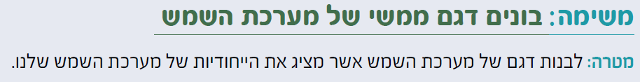
Notes:
במשימה מתכננים ובונים דגם ממשי של מערכת השמש. בתכנון ובניית הדגם מיושם ידע מדעי וכן מיומנויות של תכן הנדסי כגון, אפיון מוצר, תכנון שלבי הבנייה, בנייה והערכה.
בניית הדגם של מערכת השמש נעשית באמצעות תהליך של אפיון מוצר על פי הדרישות, תכנון מהלך הבנייה והערכת המוצר (הדגם). מומלץ להציג לתלמידים את נווט תהליך התכן ההנדסי שמופיע בסוף ספר הלימוד ולהסביר את מטרתו ואת אופן השימוש בו.
שימו לב: בניית הדגם היא מטלת ביצוע. הממדים להערכת הביצוע הם שלבי המשימה. התבחינים להערכה הם הסעיפים שבכל שלב. להערכה יש להוסיף ממדים כמו, עבודת צוות, דיוק ומקוריות.

Slide 14
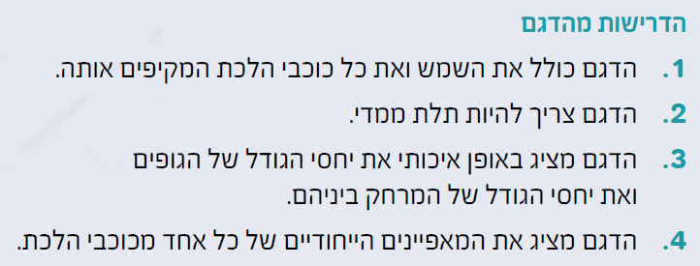
מקורות מידע
• מידעונים על כוכבי הלכת (עמודים 179-178).
• סרטונים וכתבות ברשת האינטרנט.
Notes:
בחלק זה הדרישות מהדגם יש לאפשר לתלמידים להבין לעומק את הדרישות שניתנו להם, לפרש אותן נכון, ולתכנן את הדגם בהתאם. המטרה אינה רק "לבנות דגם", אלא להבין מהו דגם איכותי וכיצד דרישות מנחות את תהליך העבודה.
עברו עם התלמידים על כל דרישה בקול רם.
יש להסביר מושגים שעלולים להיות לא ברורים (למשל: "יחסי גודל", "מסלול הקפה", "סדר כוכבי הלכת").
יש לוודא שהתלמידים מבינים מה נדרש מהם.
יש לעודד את התלמידים לשאול: מה המשמעות של כל דרישה?

Slide 15

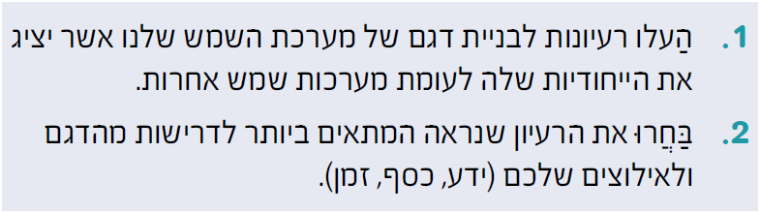
עמוד 177
Notes:
בשלב העלאת הרעיונות יש לעודד את התלמידים להעלות על כמה שיותר רעיונות שונים לבניית הדגם, בלי לשפוט או לפסול רעיונות בשלב זה. המטרה היא יצירתיות, חקירה וגמישות מחשבתית. לחשוב על דרכים שונות לייצג את מערכת השמש. להשתמש בדרישות שניתנו כ"מצפן" מכוון. גם רעיונות שנראים “משוגעים” או “לא אפשריים” יכולים להוביל לפתרונות טובים. משתפים את הקבוצה. דנים בכול רעיונות יתרונות חסרונות. לעיתים אפשר לשלב בין רעיונות.

Slide 16

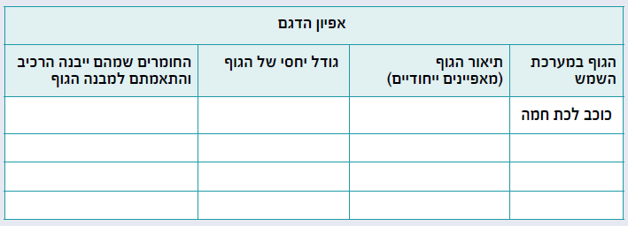
עמוד 177
Notes:
בשלב אפיון הדגם התלמידים מתרגמים את הרעיון לתוכנית עבודה ברורה, מפורטת ומעשית. כדי לעזור להם לעשות זאת בצורה טובה ניתנה טבלה עם תבחינים ושאלות מנחות.

Slide 17
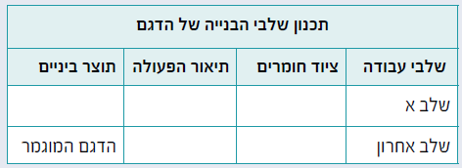
חלק ג: תכנון שלבי הבנייה
עמוד 177
Notes:
בשלב תכנון שלבי הבנייה התלמידים צריכים "לתרגם" את אפיון הדגם לתוכנית עבודה ממשית. הם מחלקים את עבודת תכנון בניית הדגם לשלבים. מה עושים קודם, מה אחר כך, ואיך כל זה מתחבר לדגם שלם. מהם החומרים והציוד בהם ישתמשו בכל שלב מה תהיה הפעולה שיבצעו באותו השלה ומה יהיה תוצר הביניים.

Slide 18
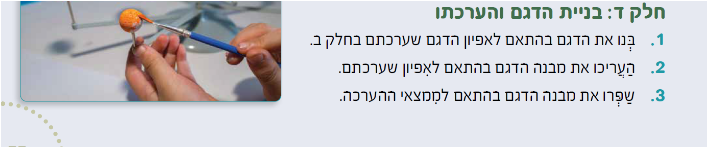
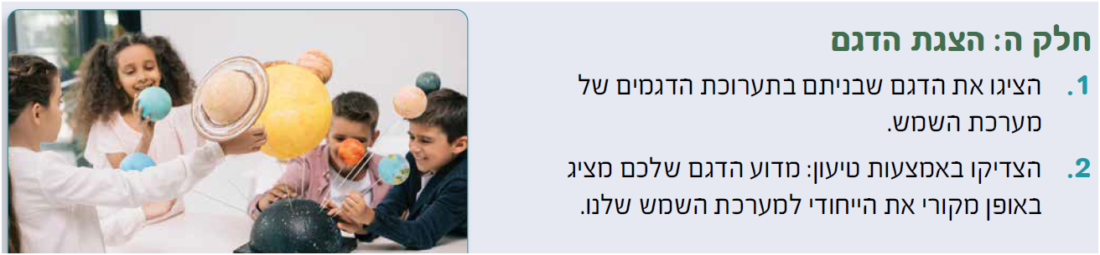
Notes:
בשלב בניית הדגם והערכתו על התלמידים לבנות את הדגם לפי התכנון המוקדם ותוכנית העבודה שכתבו (טבלאות אפיון הדגם ושלבי העבודה), לבדוק שהדגם עומד בדרישות, ולבצע הערכת הדגם, עצמית וקבוצתית שתעזור לשפר אותו.
בשלב הצגת הדגם על התלמידים להציג את הדגם בצורה ברורה, מסודרת ומשכנעת, להסביר את הבחירות שעשו בתהליך, ולהראות כיצד הדגם עומד בדרישות. להסביר כיצד הדגם מייצג את מערכת השמש. ישתפו חוויות על תהליך העבודה ועל העבודה בקבוצה. אתגרים וחוויות שהיו להם.
בשלב הרפלקציה התלמידים מתבוננים על התהליך מתחילתו. מטרת הרפלקציה להבין מה למדו מהתהליך, מה עבד טוב, מה היה מאתגר, ואיך יוכלו להשתפר במשימות הבאות.

Slide 19
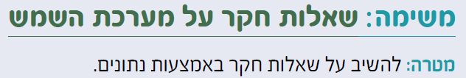
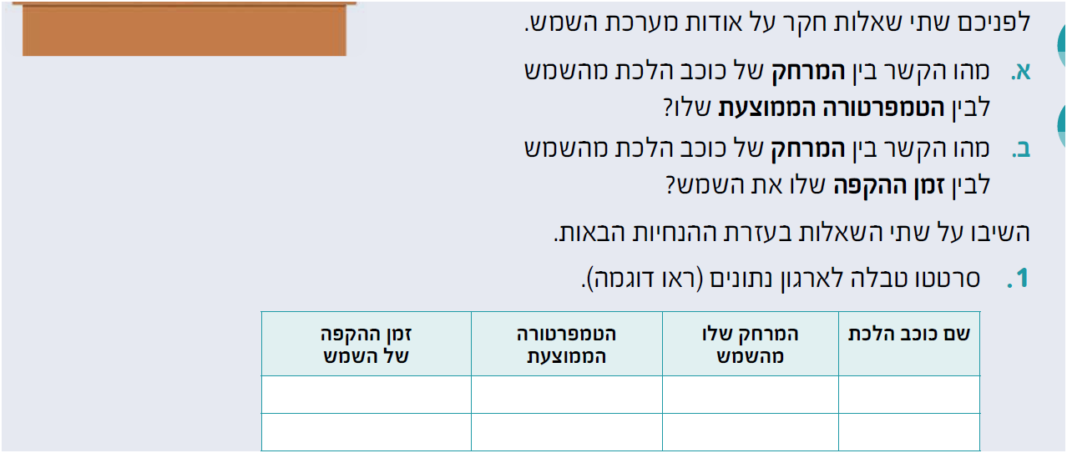
השיבו על שתי השאלות
בעזרת ההנחיות שבעמוד 180.
Notes:
יש להנחות את התלמידים לאסוף נתונים מהמידעונים, לארגן אותם בטבלה, ולנתח את הקשרים בין מרחק מהשמש לבין טמפרטורה וזמן ההקפה. במהלך העבודה חשוב לעודד את התלמידים לזהות מגמות בעצמם באמצעות שאלות מנחות, לוודא שהמסקנות מבוססות על הנתונים שנאספו, ולהוביל דיון מסכם שבו התלמידים מסבירים את ההיגיון המדעי מאחורי הקשרים שמצאו.
ארגון הנתונים בטבלה, מסייע בפעולת ההשוואה ובהבניית הכללה.
תשובות: 3: הטמפרטורה יורדת. הטמפרטורה נעשית נמוכה יותר. 4: זמן ההקפה ארוך יותר. 5. א: יורדת ב: גדל. 6: ככל שמתרחקים מהשמש, הטמפרטורה הממוצעת על פני כוכב הלכת יורדת כי כמות האנרגיה המגיעה מן השמש הולכת וקטנה. ב. ככל שמתרחקים מהשמש, זמן ההקפה של כוכב הלכת את השמש גדל כי מסלול ההקפה ארוך יותר.

Slide 20
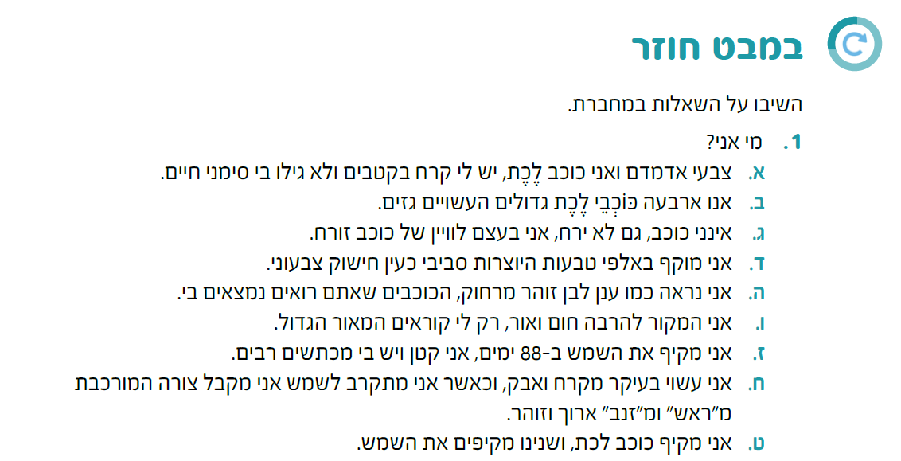
Notes:
השאלות/המשימות שמופיעות בתבנית זו מיועדות לבדיקת ביצועי הבנה ולפיכך יש להן פוטנציאל להערכה מעצבת.
בניגוד להערכה מסכמת שהיא הערכה לצורך סיכום שלב הלמידה. הערכה מעצבת היא הערכה שבמסגרתה קיים משוב
מתמיד ומתחולל תהליך למידה מתמשך.
תשובות: 1.א: מאדים, ב: נפטון, אורנוס, שבתאי וצדק, ג: כוכב לכת, ד: שבתאי, ה: גלקסיית שביל החלב, ו: שמש, ז: כוכב לכת חמה, ח: שביט, ט: ירח. 2: גלקסיה, מערכת שמש, שמש, כוכב לכת, כוכבי לכת ננסיים, אסטרואידים. 3: שמש, חמה, נגה, ארץ, מאדים, צדק, שבתאי, אורנוס, נפטון
4: ההבדל בין שתי התפיסות הוא בקביעה של מה במרכז ומה מקיף אותו: על פי התפיסה הגיאוצנטרית כדור הארץ נמצא במרכז והשמש מקיפה אותו. על פי התפיסה ההליוצנטרית השמש נמצאת במרכז ואותה מקיפים במסלולים קבועים כוכבי הלכת.

Slide 21
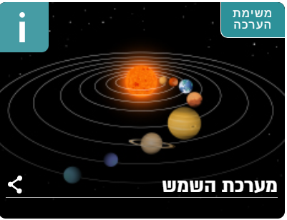
Notes:
המשימה בודקת את השליטה בציוני הדרך הבאים:
מבנה מערכת השמש:
השמש במרכז,
כדור הארץ וכוכבי הלכת האחרים המקיפים את השמש,
ירח מקיף כוכב לכת
אמצעים לחקר החלל – היבטים טכנולוגיים

Slide 22
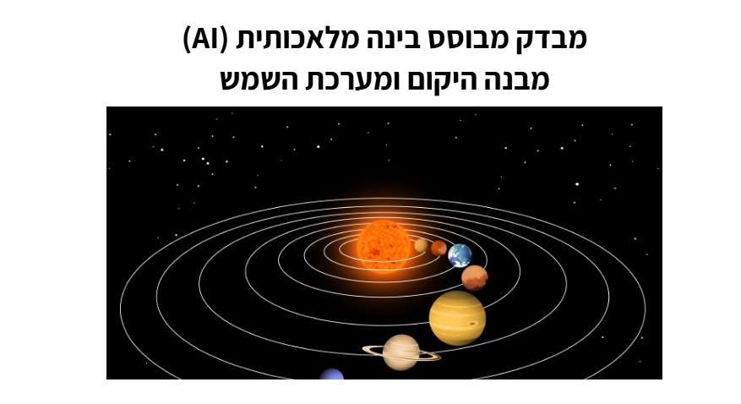

Slide 23
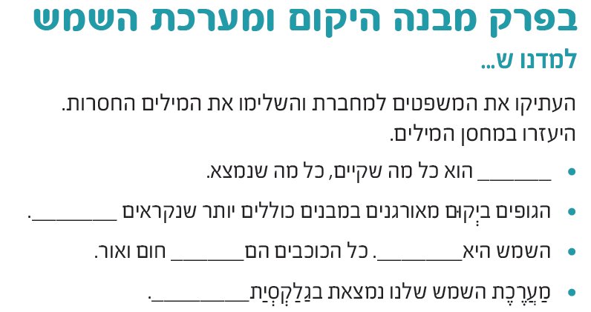
Notes:
המילים להשלמה על פי רצף המשפטים: היקום , גלקסיות, כוכב, מקור , שביל החלב

Slide 24
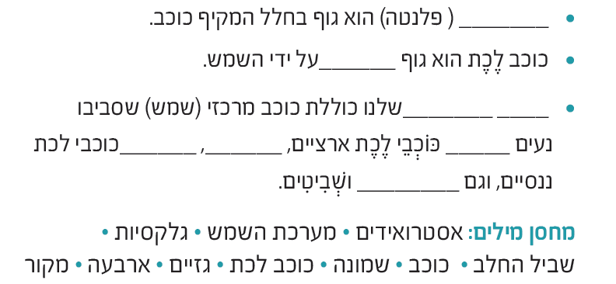
בפרק זה למדנו ש...
המשך:
Notes:
המילים להשלמה על פי רצף המשפטים: כוכב לכת, מואר, מערכת השמש, שמונה, גזיים, ארבעה, אסטרואידים
מחברים שאלות למשפטי הסיכום ולהפך שואלים שאלות ומחפשים את התשובות לשאלות.

Slide 25
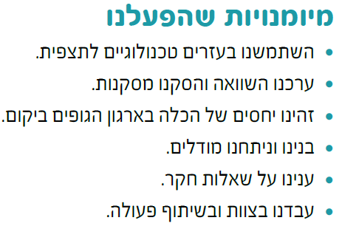
Notes:
לסיכום הפרק אפשר לבקש מהתלמידים להביא דוגמאות למשימות שבעזרתן אפשר לאמת את המיומנויות שהפעלנו.
לדוגמה: באיזו משימה ענינו על שאלות חקר?
תשובה: שאלות חקר על מערכת השמש. עמודים 177-176.

Slide 26
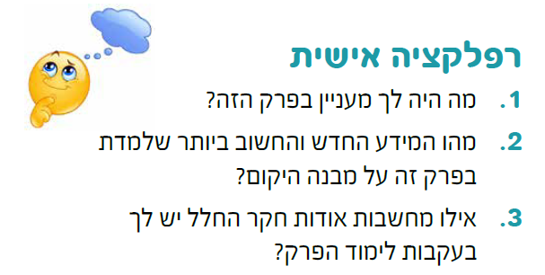

Slide 27
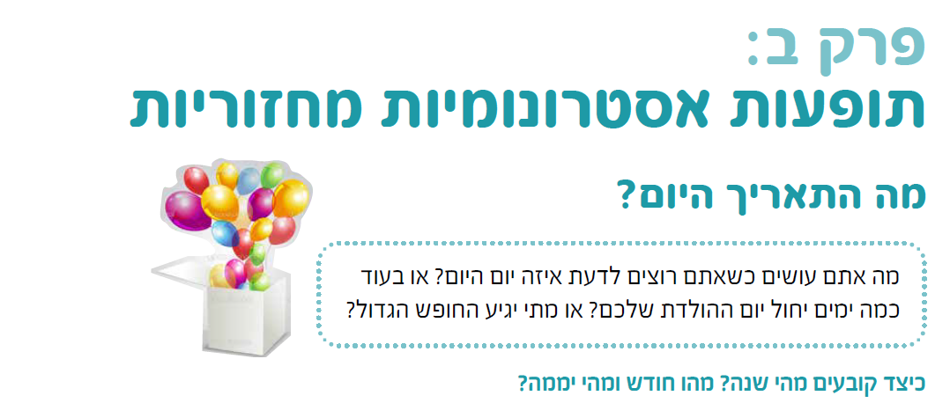
עוברים לפרק הבא:

